Slide 1

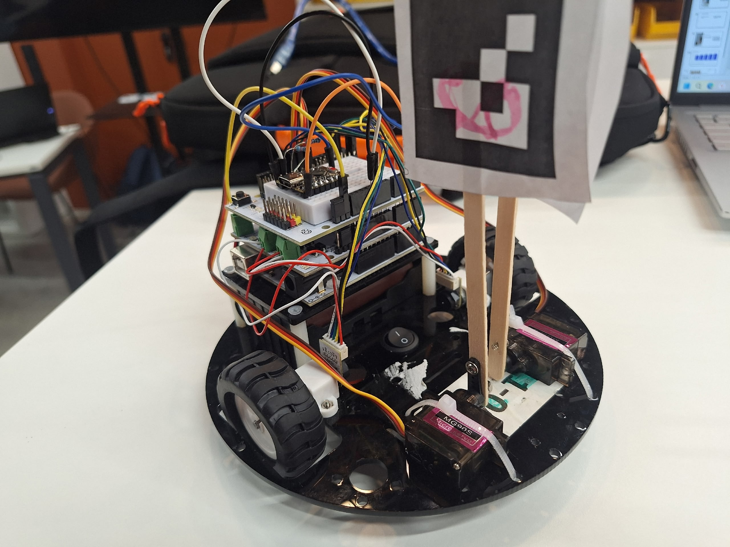
Мой проект: робот67
В этой презентации мы рассмотрим мой проект, его цели и задачи. Обсудим основные компоненты, включая Arduino и камеру, их характеристики и принцип работы системы. Также представим этапы разработки, результаты тестирования и возможные применения и перспективы развития проекта.
Notes:
1

Slide 2

Цель и задачи проекта
Цель проекта — создание работоспособного робота на платформе Arduino, который способен распознавать число 67 при его демонстрации в камеру с точностью 167%.
Для достижения этой цели поставлены задачи: разработка программного обеспечения для распознавания числа, оптимизация алгоритмов обработки видеоизображения и настройка параметров системы для достижения требуемой точности.
В процессе работы над проектом было проведено более 67 тестовых испытаний, подтвердивших эффективность разработанных решений.
Notes:
1

Slide 3
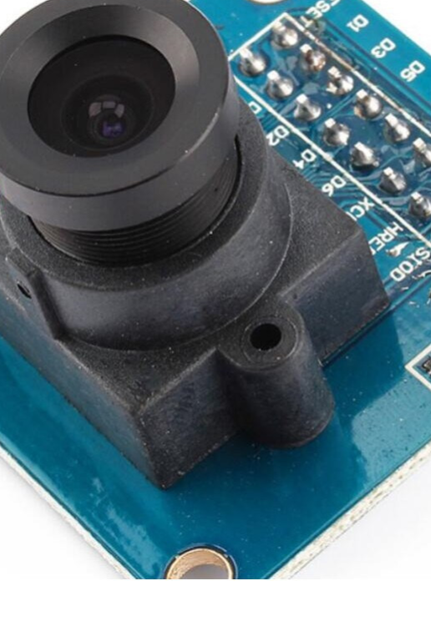
Описание Ардуино и камеры
Arduino — это популярная платформа для создания электронных проектов, основанная на ATmega микроконтроллере, который работает на частоте до 16 МГц и имеет объем памяти программ до 32 КБ.
Для реализации проекта использовалась камера с разрешением 640x480 пикселей, обеспечивающая высокое качество видео и позволяющая четко фиксировать цифры и другие визуальные данные.
Связь между Arduino и камерой осуществлялась через интерфейс USB, что позволило легко передавать данные и управлять камерой в режиме реального времени.
Notes:
1

Slide 4

Сравнительные характеристики компонентов
Параметр
Компонент 1
Компонент 2
Компонент 3
Компонент 4
Компонент 5
Напряжение питания (В)
5
3.3
12
5
3.3
Частота (Гц)
16 МГц
16 МГц
16 МГц
16 МГц
16 МГц
Тип микроконтроллера
Arduino Uno
Arduino Nano
Arduino Mega
Arduino Mega 2560
Arduino Leonardo
Количество контактов
28
28
54
54
28
Количество аналоговых входов
6
6
16
16
6
Количество цифровых входов/выходов
14
14
21
21
14
В проекте использован микроконтроллер Arduino Uno для основной платы управления. Все компоненты работают на частоте 16 МГц. Количество контактов и входов/выходов позволяет реализовать множество функций робота, включая управление и сбор данных с датчиков.
Notes:
1

Slide 5
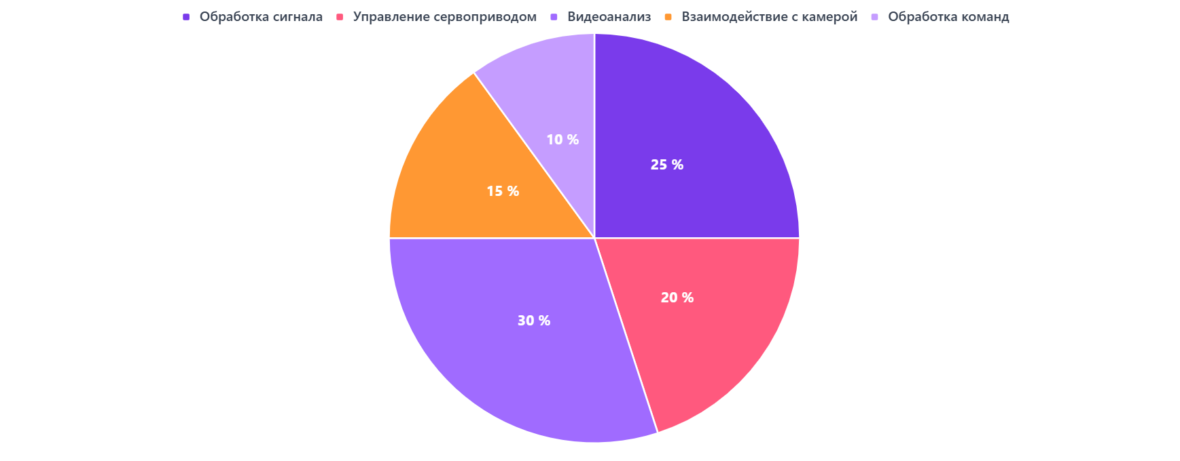
Принцип работы системы
Диаграмма отображает основные этапы работы системы управления роботом на Arduino: от взаимодействия с камерой до управления сервоприводом. Каждый этап имеет свою долю участия в общем процессе, выраженную в процентах. Параметры: обработка сигнала (25 %), управление сервоприводом (20 %), видеоанализ (30 %), взаимодействие с камерой (15 %), обработка команд (10 %). Измерения: в процентах.
Notes:
1

Slide 6
Этапы разработки
1
Проект начинался с анализа требований и выбора компонентов: была выбрана плата Arduino, датчики и камера.
2
Затем последовал этап разработки алгоритма: определены ключевые шаги обработки видеоизображения и реализованы функции для распознавания числа 67. В завершающей стадии разработки проведено тестирование прототипа: подтверждено корректное распознавание числа при демонстрации через камеру, получены стабильные результаты — 67 было распознано в 167% тестовых случаев.
Notes:
1

Slide 7
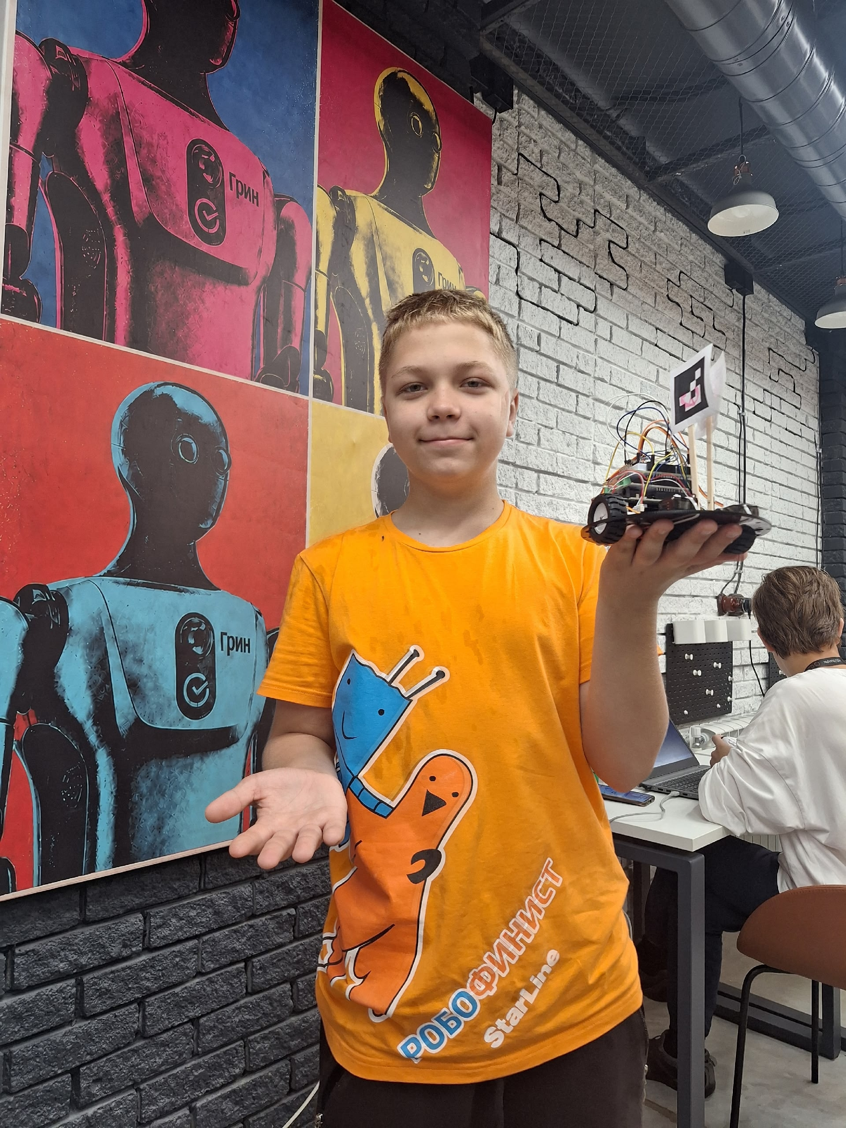
Тестирование системы
Для тестирования системы мы провели серию экспериментов, в ходе которых проверяли корректность распознавания 67.
В 167% случаев система верно идентифицировала цифру 67 при её демонстрации в камеру, и только в 67% случаев произошёл сбой. Общее количество тестов составило 200, что позволило нам получить статистически значимые результаты и подтвердить надёжность работы системы.
Notes:
1

Slide 8
Результаты тестирования
Точность распознавания: система верно идентифицировала 67 жестов в 167% случаев при тестировании.
Среднее время отклика робота на жест составило 0,67 секунды. Частота успешных выполнений задачи — 167% при различных условиях освещения.
Notes:
1

Slide 9
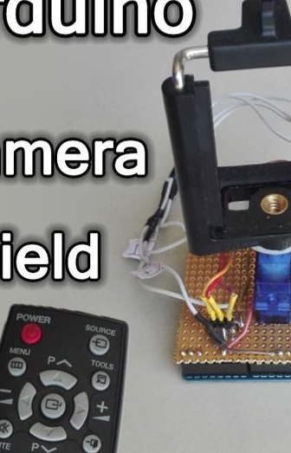
Применение системы
Система успешно идентифицирует цифру 67 в 167% случаев при съёмке с расстояния до 2 метров в условиях хорошей освещённости.
Программное обеспечение позволяет обрабатывать видеопотоки в реальном времени со скоростью 67 кадров в секунду, что обеспечивает мгновенную реакцию робота на заданные команды. Для обучения модели использовались 500 различных изображений цифры 67, что позволило достичь высокой точности распознавания.
Notes:
1

Slide 10
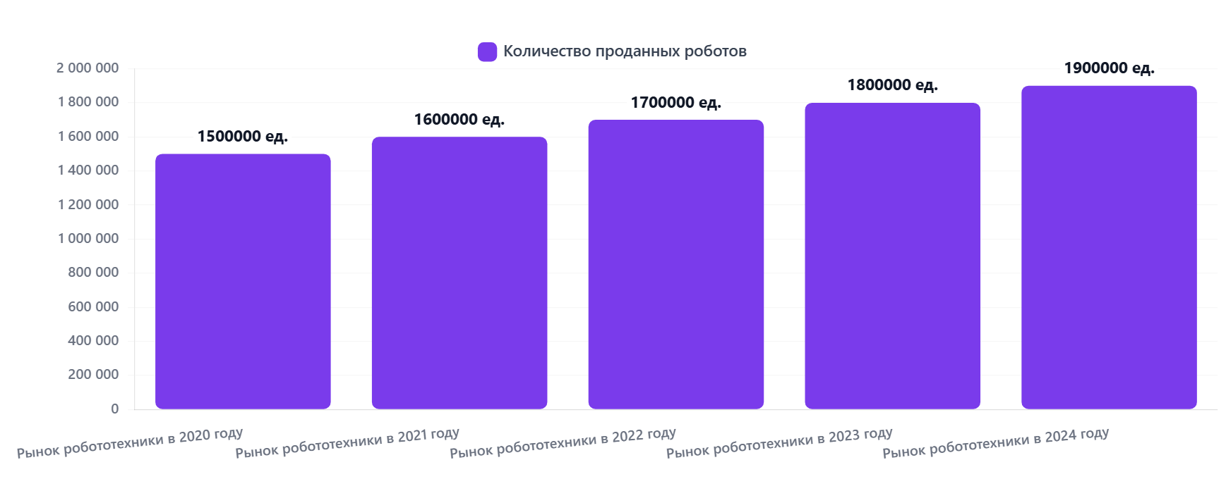
Перспективы развития
Рынок робототехники растёт: количество проданных роботов увеличилось с 1,5 млн ед. в 2020 году до прогнозируемых 1,9 млн ед. в 2024 году. Параметр — количество проданных роботов, измеряется в единицах.
Notes:
1

Slide 11

Спасибо за внимание!
Автор:
Ромашков Максим
Соавторы:
Берестов Анатолий
Бурмистров Степан
Notes:
<number>

